Slide 1


FUDAN UNIVERSITY
EasyGraph++：基于多核CPU的图分析加速优化
队伍名称：Fudan DataNET
成员：张苏苏 杜浩然 王宇喆
指导老师：陈阳
OpenRank开源数字生态分析与应用创新赛

Slide 2




FUDAN UNIVERSITY
FUDAN UNIVERSITY
01
背景与需求分析

Slide 3
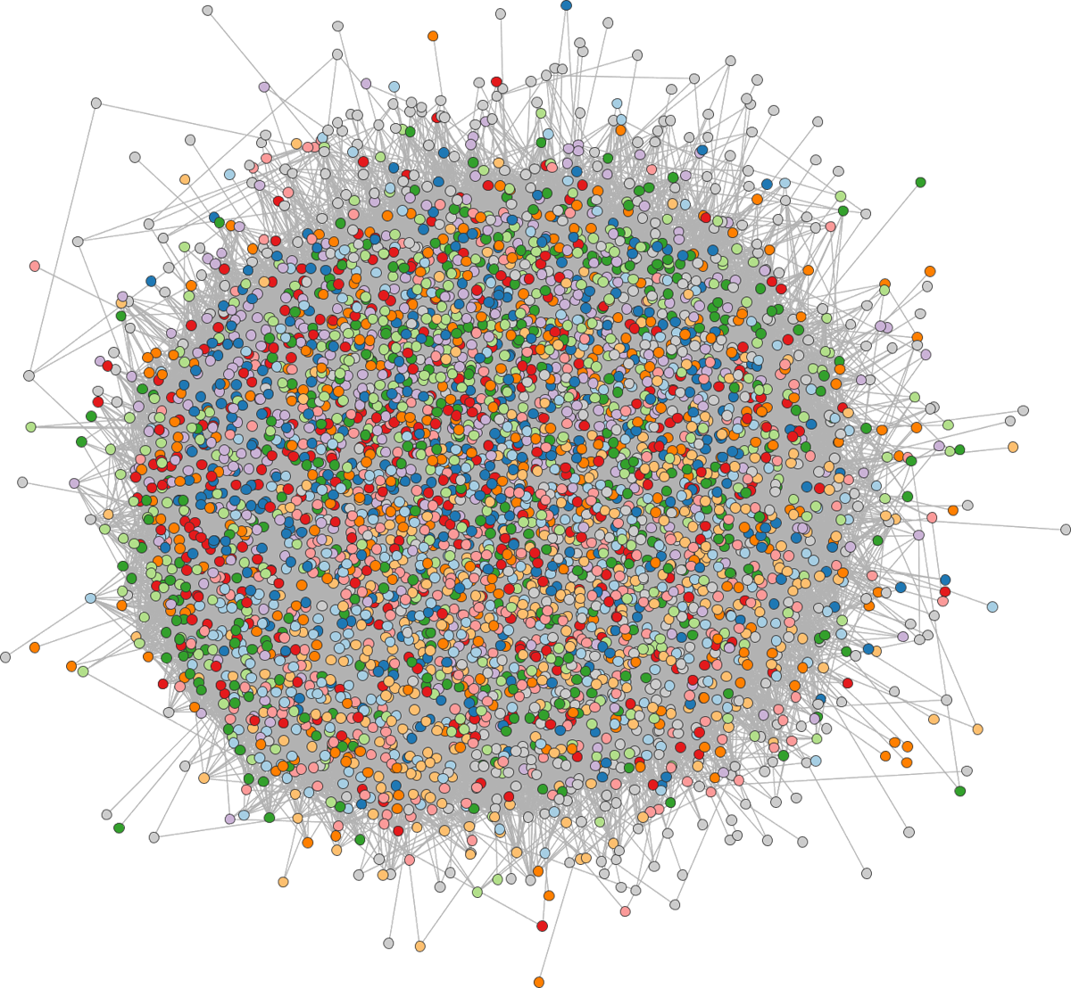
01
背景与需求分析
FUDAN UNIVERSITY
在开源数字生态迅猛发展的今天，数据规模呈指数级爆炸，传统的分析工具已难以应对大规模网络计算需求。以OpenHarmony为代表的超大规模开源社区，其协作结构已演化为一个高度互联、动态演进的复杂社会技术系统。
这一趋势在全球范围内通过GitHub得到了印证：汇聚超1.32亿开发者、5亿+仓库以及年均52亿+次的贡献交互，构建了人类历史上最宏大的知识协作图谱。
面对如此海量且多维的交互信息，如何突破算力瓶颈，利用EasyGraph/OpenDigger等先进工具进行快速、精准的网络指标分析，是我们实现数据驱动开源治理面临的核心挑战。

Slide 4

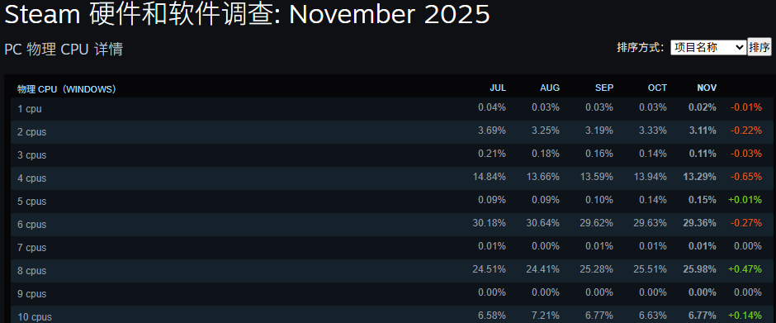


01
背景与需求分析
FUDAN UNIVERSITY
硬件现状：多核已成主流
根据Steam Hardware Survey (2025)截至11月份的数据统计，全球有83.32%的用户设备配备了6核及以上的 CPU。随着AMD Ryzen和Intel Core系列的迭代，消费级PC已全面进入多核时代。
软件痛点：大量算力闲置
然而，开源社区中主流的图分析工具（如 NetworkX，igraph）主要基于Python原生实现，受限于GIL锁，在处理大规模图数据时只能单线程运行。
如何释放开发者手中既有的强大算力是核心问题

Slide 5
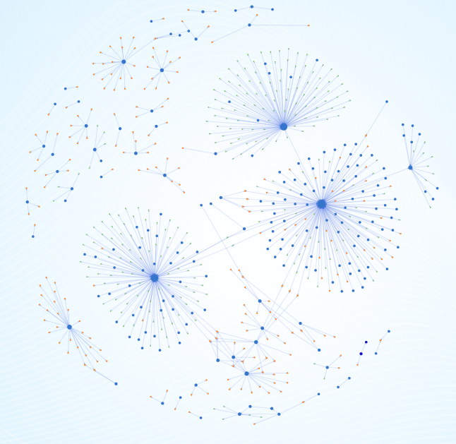
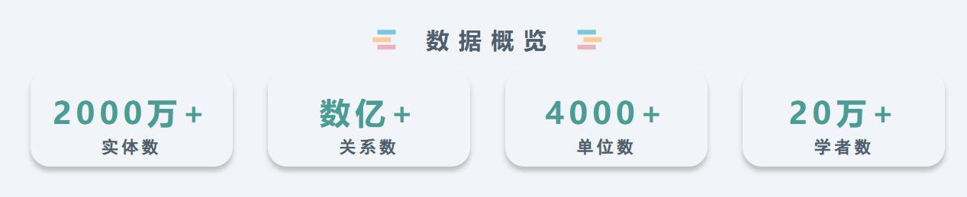
01
背景与需求分析
FUDAN UNIVERSITY
下图所示为学者网（https://www.scholat.com/）所展示的知识图谱，对于此类规模的开源学者网络使用传统的代码框架进行图分析，所耗费的时间会非常长。
我们也在几个现实网络数据集进行了测试，在使用EasyGraph和NetworkX计算较大的网络的两类常用的中心性重要指标时，往往要花费较长时间。
 |  |  | Betweenness Centrality |  | Closeness Centrality
 | Nodes | Edges | EasyGraph | NetworkX | EasyGraph | NetworkX
ca-HepPh | 12,008 | 118,521 | 52.03s | 669.91s | 40.98s | 87.16s
email-Enron | 36,692 | 183,831 | 329.56s | >1h | 255.50s | 1018.90s
musae-github | 37,700 | 289,003 | 657.63s | >1h | 431.87s | 2822.20s
email-EuAll | 265,214 | 420,045 | 3053.96s | >1h | 2173.66s | >1h

Slide 6
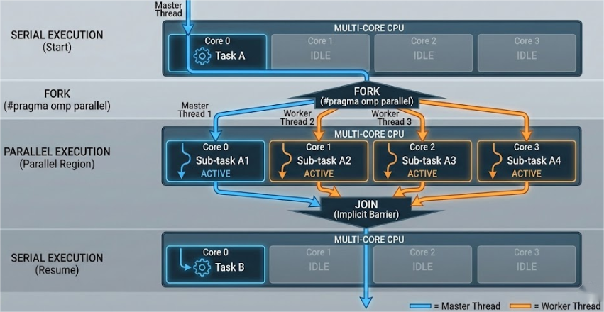
01
背景与需求分析
FUDAN UNIVERSITY
现代CPU通常配备数十个高性能物理核心，每个核心均拥有复杂的控制逻辑与大容量缓存，能高效处理复杂的图拓扑计算。所有核心通过SMP架构共享巨大的主内存，避免了显存容量瓶颈与数据拷贝延迟。OpenMP作为工业标准的共享内存并行编程模型，通过编译制导指令将任务自动分发至多核并行执行。因此，基于CPU的高性能通用计算成为处理超大规模图数据的最优解。

Slide 7
FUDAN UNIVERSITY
FUDAN UNIVERSITY
02
设计方案

Slide 8
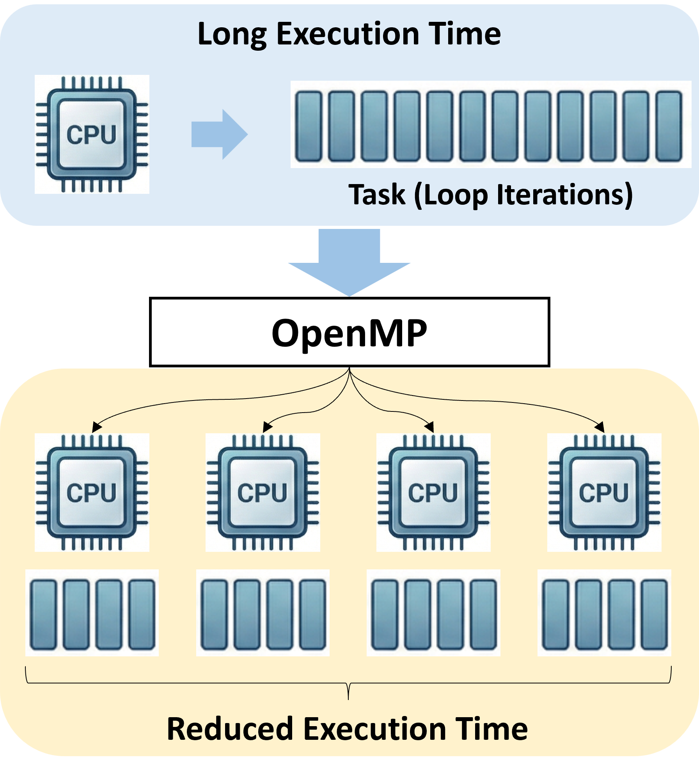
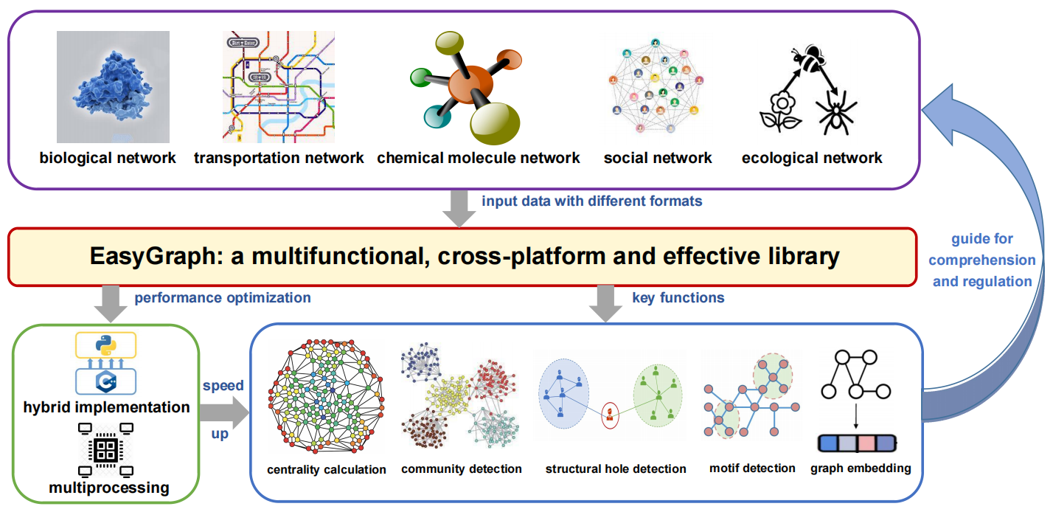
02
设计方案
FUDAN UNIVERSITY
我们希望更好地利用多核CPU的并行计算能力来加速网络分析，因此，我们在EasyGraph的基础上利用OpenMP技术对图分析算法进行了并行化优化。

Slide 9
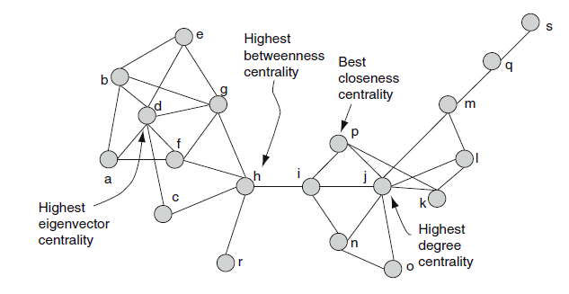
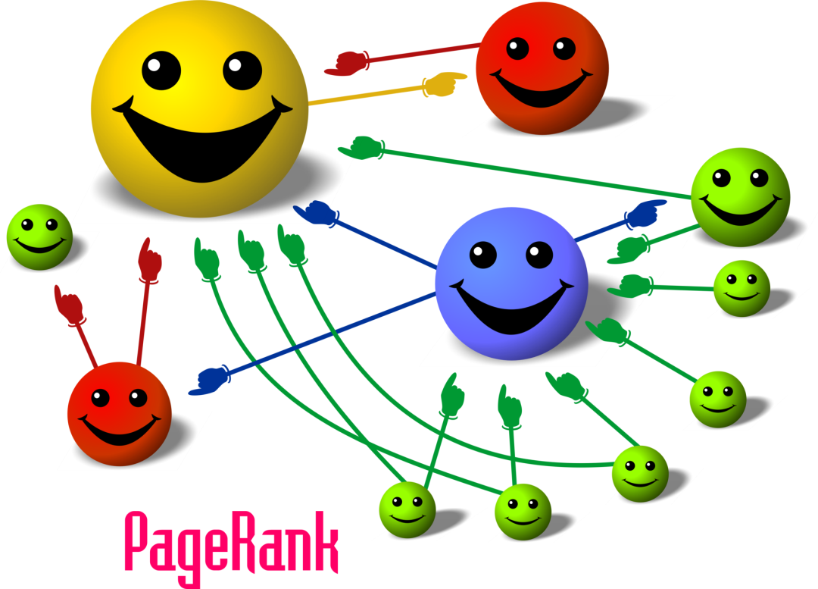
02
设计方案
FUDAN UNIVERSITY
经过性能瓶颈分析，我们选取了5个计算复杂度较高的核心指标进行并行化重构。我们重点选择了 PageRank、紧密中心性（Closeness Centrality）、介数中心性（Betweenness Centrality）、Katz中心性（Katz Centrality）以及特征向量中心性（Eigenvector Centrality）。不同于传统的串行实现，我们利用OpenMP多线程技术充分释放CPU的多核算力，实现了显著的性能加速。

Slide 10
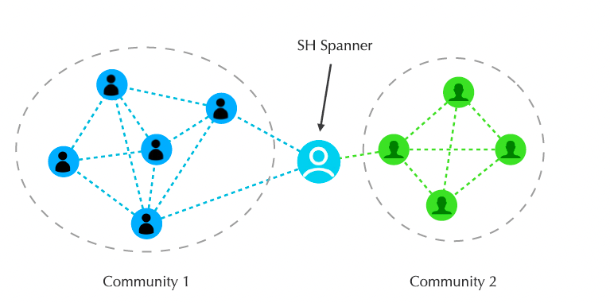
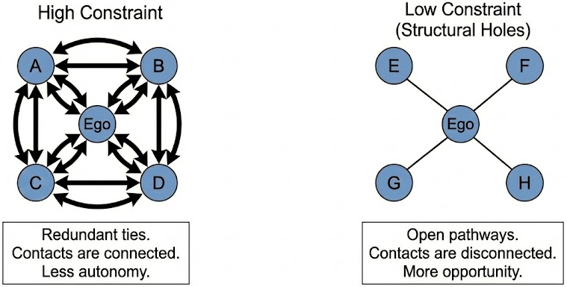
02
设计方案
FUDAN UNIVERSITY
此外，结构洞指标也是衡量网络节点信息控制能力与非冗余性的重要维度，因此我们特别选取了 EasyGraph结构洞模块中的核心算法，约束（Constraint）函数进行优化。

Slide 11
FUDAN UNIVERSITY
FUDAN UNIVERSITY
03
技术挑战与解决方案

Slide 12
03
技术挑战
FUDAN UNIVERSITY
在将传统的串行的图分析算法进行改造升级过程中，主要的项目难点来源于几个方面，这也是一直以来为什么对于此类的图学习图分析算法并没有太多并行计算提升的原因之一。
1
数据竞争与同步开销
2
内存分配与重置瓶颈
3
负载均衡和任务划分
中心性算法涉及大量共享状态的更新，在OpenMP 并行环境下极易引发数据竞争。若依赖粗粒度锁或高频原子操作来保证正确性，会导致线程阻塞，严重抵消并行带来的性能收益。
并行图计算需为海量迭代维护中间数据空间。频繁的内存申请与释放会产生显著系统开销；而对中间状态执行全量清零的耗时随规模剧增，极易掩盖核心计算效率，成为限制算法性能提升的核心阻碍。
开源生态网络呈现显著的幂律分布特征，少数“超级节点”拥有海量连接。在使用 OpenMP进行循环并行化时，若采用默认的静态调度，处理“超级节点”的线程将成为“长尾任务”，耗时远超其他线程。

Slide 13
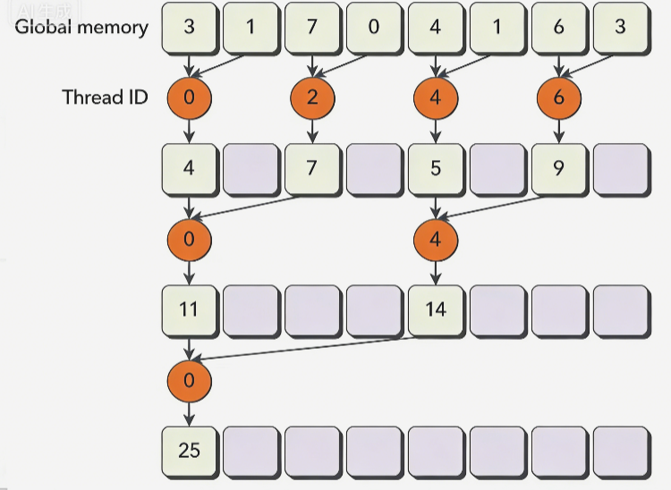
03
解决方案
FUDAN UNIVERSITY
线程私有空间
针对中心性算法中频繁更新全局状态的问题，为每个线程分配独立的私有缓冲区存储中间结果，规避原子操作带来的同步锁开销。计算结束后，通过并行的 Reduce操作合并结果，确保核心计算过程完全无锁化。

Slide 14
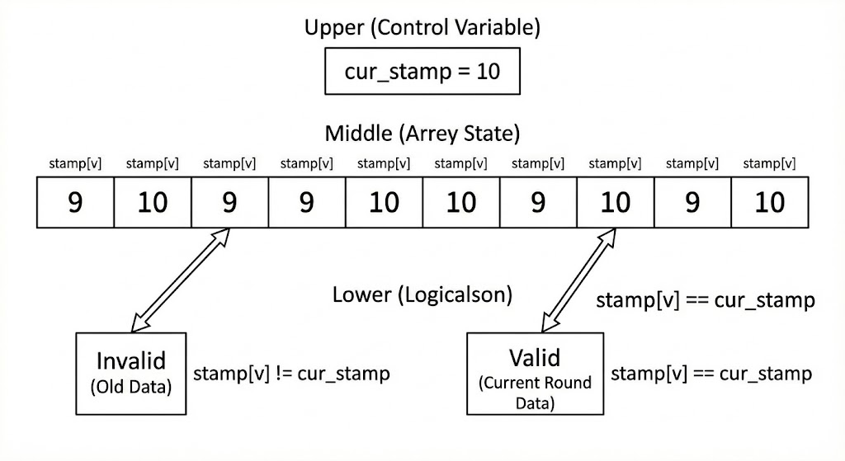
03
解决方案
FUDAN UNIVERSITY
时间戳重置机制
引入全局版本号控制变量与节点时间戳数组，通过简单的数值比对实现数据的逻辑重置，将每轮迭代的状态清除开销从O(V) 降低至O(1)。同时预先分配线程工作空间，有效消除了循环内高频内存申请带来的性能瓶颈。

Slide 15
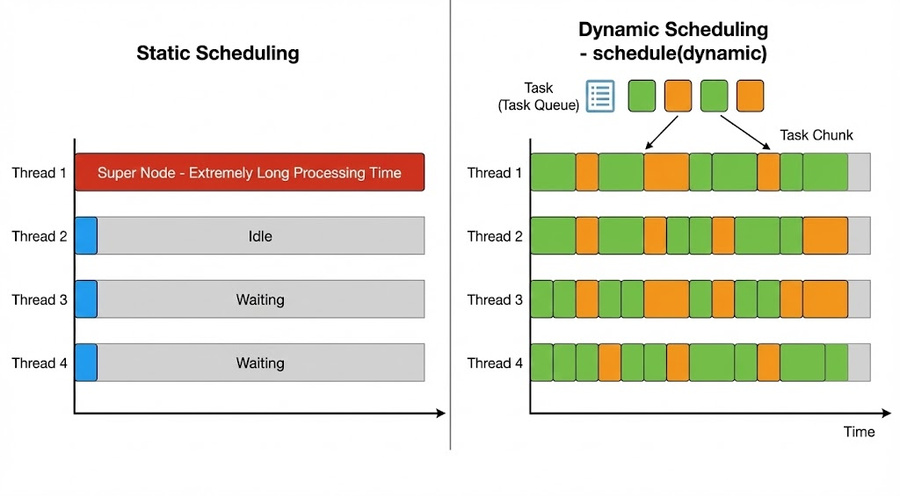
03
解决方案
FUDAN UNIVERSITY
动态负载均衡
针对复杂网络显著的“幂律分布”特征，算法实现中主要采用动态调度模式。通过按需动态分配计算任务，有效解决了由超级节点引发的“长尾效应”，确保在不均衡的数据分布下多核CPU仍能保持饱和输出。

Slide 16
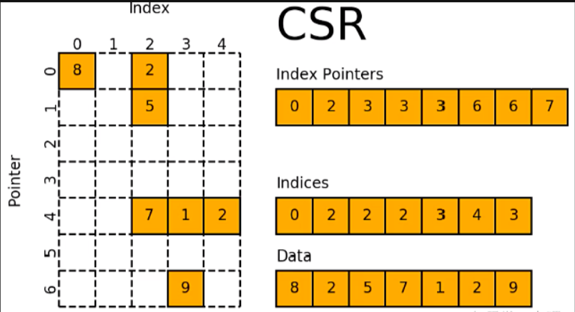
03
解决方案
FUDAN UNIVERSITY
全新的图结构
通过在算法中使用CSR格式存储图的邻接矩阵，将矩阵元按行顺序存储，每一行中的元素可以乱序存储。只需要用一个指针表示每一行元素的起始位置即可。提升了读取和数据传递的速度，压缩存储耗费空间。

Slide 17

03
解决方案
FUDAN UNIVERSITY
EasyGraph++
Pybind11是轻量级的头文件库，它在Python中公开C++类型，反之亦然，主要用于创建现有 C++代码的Python绑定。我们的算法可以通过EasyGraph传入图的基类数据，与EasyGraph实现了很好的兼容性。

Slide 18
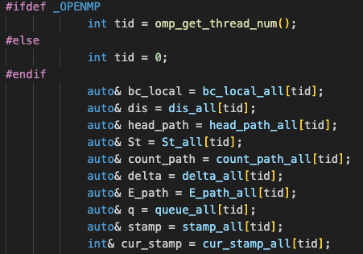
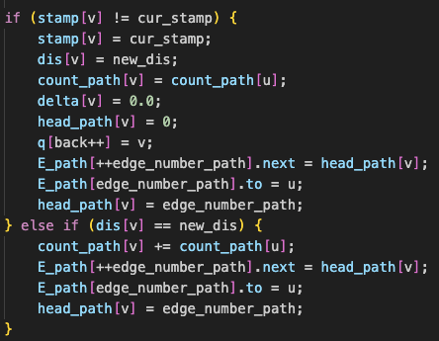
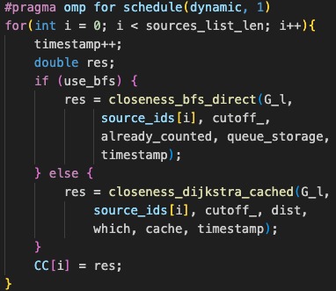
03
代码实现
FUDAN UNIVERSITY
线程私有空间
时间戳重置机制
动态负载均衡

Slide 19
FUDAN UNIVERSITY
FUDAN UNIVERSITY
04
可行性分析

Slide 20


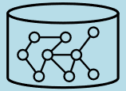

04
可行性分析
FUDAN UNIVERSITY
整体架构如右图所示，EasyGraph利用 Pybind11将上层 Python 接口与底层 C++ 核心代码无缝连接，通过引入OpenMP并行计算，实现了对多核 CPU 算力的充分利用。
具体实现如下：
1. 数据接口(零拷贝机制)：通过 Graph Container 模块，数据直接驻留在主内存中。得益于OpenMP的共享内存模型，计算核心可直接访问图数据。
2. 计算核心：网络分析函数模块采用OpenMP 重构了经典图算法。通过编译制导指令将繁重的计算任务自动分发至多个物理核心并行执行，大幅提升大规模图数据的处理效率。
3. 用户端：用户通过Python接口调用，无需关心底层实现，保持EasyGraph的易用性。
CPython
User
PyObject
C++ Native Types
Binding
Network Analysis Functions
Thread 1
Thread 2
Thread 3
Thread 4
Graph Container
OpenMP
···
Thread N
Hardware Layer
···

Slide 21
04
可行性分析
FUDAN UNIVERSITY
我们计划使用这些数据集进行测试
开源协作网络(基于OpenSODA挑战赛开放数据集)
 | 组织协作网络 | 项目协作网络 | 开发者协作网络
数据集描述 | 来自 top_300_metrics 中每个仓库的贡献者活跃名单。节点表示 GitHub 组织；组织的开发者集合定义为曾对该组织任一仓库贡献过的所有贡献者。 | 来自 top_300_metrics 中每个仓库的贡献者活跃名单。节点表示一个 GitHub 仓库，无向边表示两个仓库至少共享过一名贡献者 | 来自 top_300_metrics 中各仓库的贡献者活跃名单。节点表示贡献者；无向边表示两名贡献者在至少 3 个共同仓库中都协作过。
节点数 | 235 | 300 | 37,184
边数 | 22,833 | 37,589 | 2,266,358

Slide 22
04
可行性分析
FUDAN UNIVERSITY
无向图
 | ca-HepTh | lastfm_asia_edges | ca-CondMat | ca-HepPh
数据集描述 | 来自美国高能物理理论（High Energy Physics - Theory, HepTh）领域的论文共同作者网络。节点表示作者，边表示两位作者之间曾共同发表过学术论文。 | 来自 Last.fm 的亚洲用户社交网络数据集。节点表示用户，边表示用户间的好友关系。 | 来自于arXiv凝聚态物理（Condensed Matter Physics, CondMat）分区的共同作者网络。节点是作者，边表示共同发表论文的关系。 | 来自arXiv高能物理-现象学（High Energy Physics - Phenomenology, HepPh）领域的论文合作网络。节点代表作者，边代表共同作者关系。
节点数 | 9,877 | 7,624 | 23,133 | 12,008
边数 | 25,998 | 27,806 | 93,497 | 118,521

Slide 23
04
可行性分析
FUDAN UNIVERSITY
有向图
 | p2p-Gnutella04 | email-Enron | amazon0302 | email-EuAll
数据集描述 | 来自 Gnutella 文件共享网络的对等网络拓扑快照。节点代表 Gnutella 网络中的主机，边表示主机之间的对等连接（无向）。 | 来自已公开的 Enron 公司内部电子邮件记录。节点代表电子邮件地址，边表示对应的两个地址之间存在过邮件交互。 | 该数据集来自 Amazon 的商品共购网络。节点表示商品，若两个商品经常被同一顾客一起购买，则在两者之间建立一条无向边。 | 某研究机构的电子邮件通信网络。节点代表电子邮件地址，边表示存在邮件往来。
节点数 | 10,876 | 36,692 | 262,111 | 265,214
边数 | 39,994 | 367,662 | 899,792 | 420,045
 | soc-Epinions1 | web-NotreDame | digg-friends
数据集描述 | 来自 Epinions （一个消费者点评平台），用户可以对他人的评价信息进行信任标记，从而形成一个有向的“信任”社交网络。 | 来自 Notre Dame 大学域名下网页间的超链接网络。节点表示网页，边表示网页之间的超链接。 | 来自 Digg（一个新闻聚合与社交网站）的好友关系网络。节点表示用户，边表示用户间的“关注”或“好友”关系。
节点数 | 75,879 | 325,729 | 770,799
边数 | 508,837 | 1,497,134 | 5,900,011

Slide 24
FUDAN UNIVERSITY
FUDAN UNIVERSITY
05
实验

Slide 25
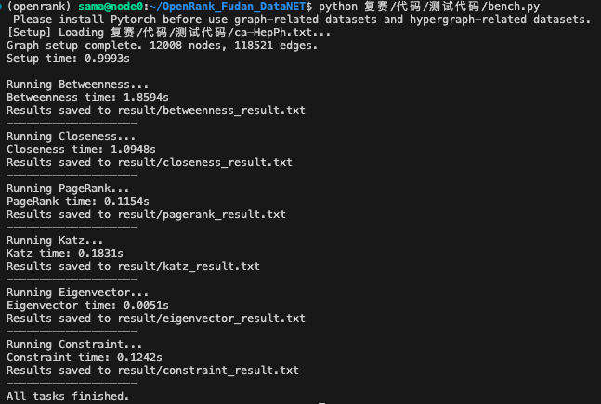
05
实验
FUDAN UNIVERSITY
Usage
我们基于 EasyGraph 框架开发了 EasyGraph++ 模块
EasyGraph++以C++实现核心算法（提升性能），并通过 pybind11 与 Python 框架集成
当前 EasyGraph++ 已完全合并入 EasyGraph 主框架，可直接在框架内调用
具体运行过程请参照 https://github.com/Zhang-S-S/OpenRank_Fudan_DataNET 演示视频https://www.bilibili.com/video/BV1znrpBaESC/?share_source=copy_web&vd_source=ee9f55a2cfdec247565d62945e37ce8e

Slide 26
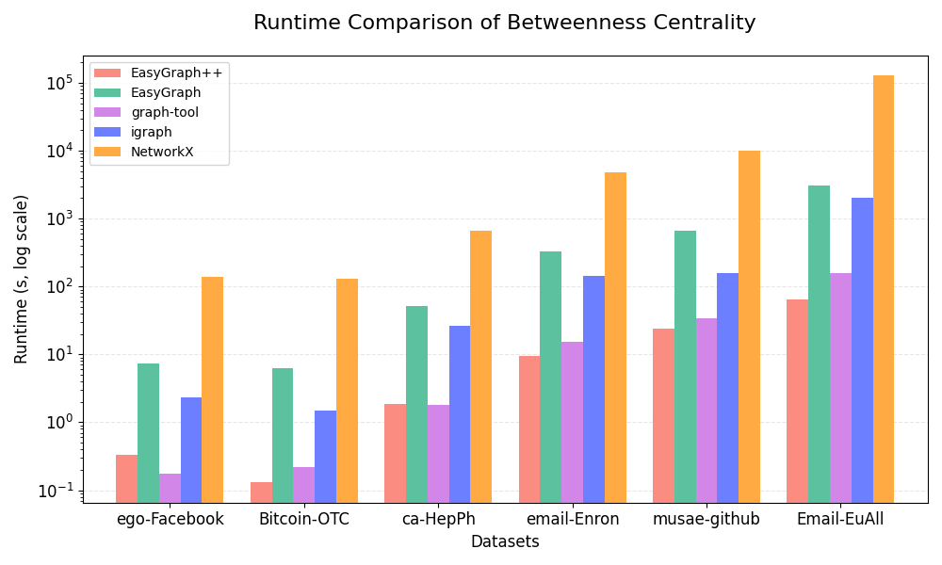
05
实验
FUDAN UNIVERSITY
在实验部分，对比四种主流且认可度极高的图分析工具箱，EasyGraph，graph-tool，igraph，NetworkX。 介数中心性(Betweenness Centrality)初步实现在部分数据集上的测试结果，可以看出EasyGraph++会带来明显的加速效果。

Slide 27
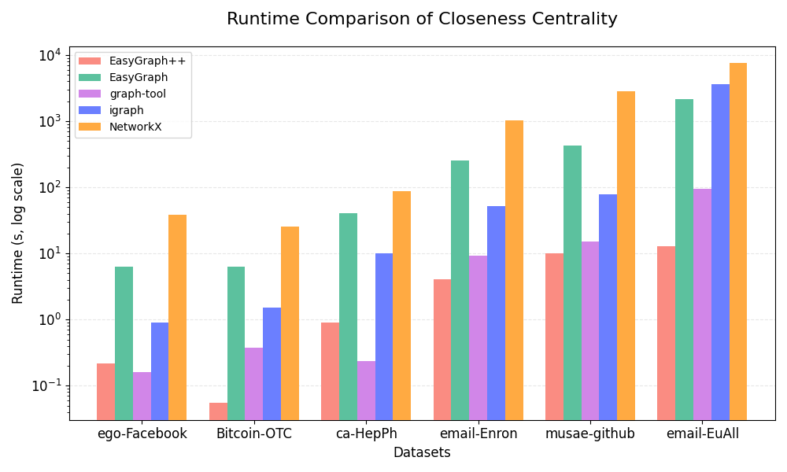
05
实验
FUDAN UNIVERSITY
紧密中心性(Closeness Centrality)初步实现在部分数据集上的测试结果，可以看出EasyGraph++会带来明显的加速效果。

Slide 28
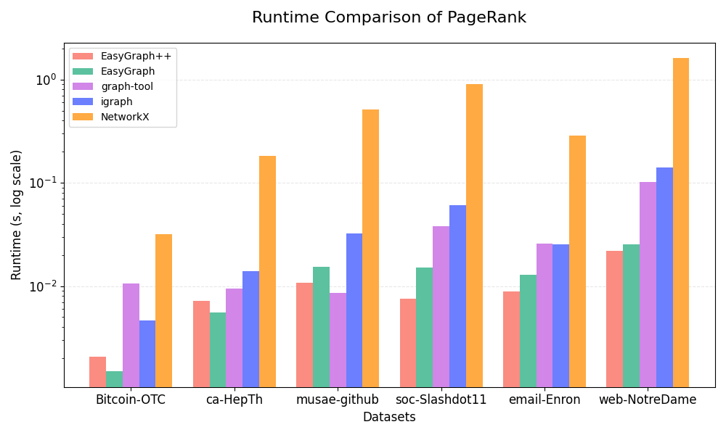
05
实验
FUDAN UNIVERSITY
PageRank Centrality 初步实现在部分数据集上的测试结果，可以看出EasyGraph++会带来明显的加速效果。

Slide 29
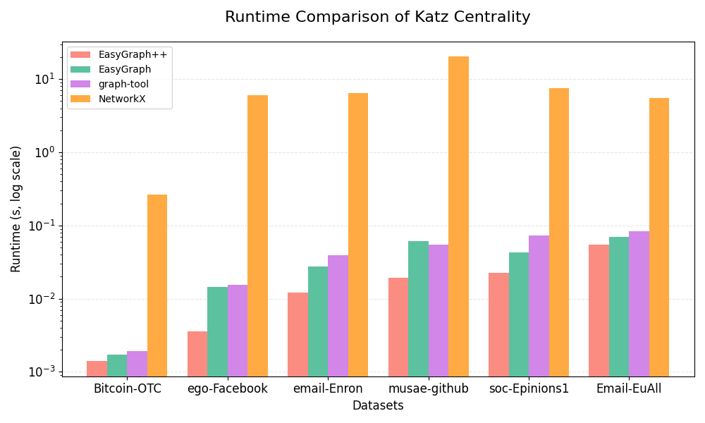
05
实验
FUDAN UNIVERSITY
Katz 中心性 (Katz Centrality)初步实现在部分数据集上的测试结果，可以看出EasyGraph++会带来明显的加速效果。

Slide 30
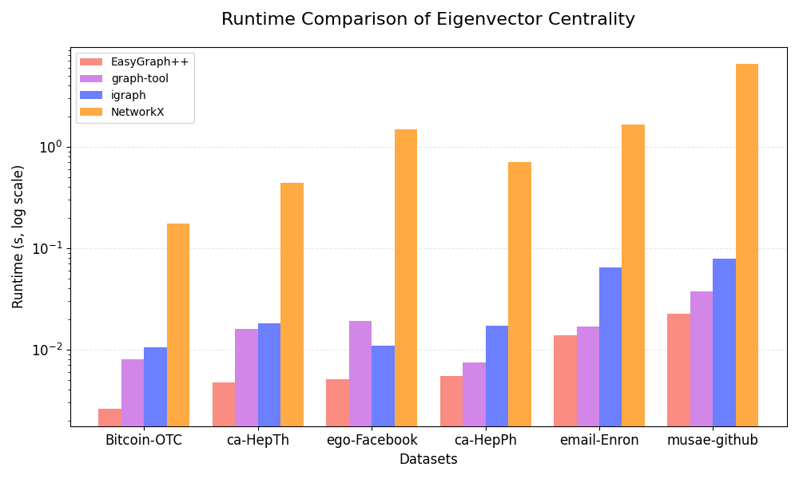
05
实验
FUDAN UNIVERSITY
特征向量中心性 (Eigenvector Centrality) 是重要的中心性指标，原生EasyGraph中未集成该函数，我们在EasyGraph++中实现了该功能，同样使用OpenMP进行了并行化加速。从部分数据集上的测试结果可以看出，EasyGraph++相比于其他的工具包具有更高的运行效率。

Slide 31
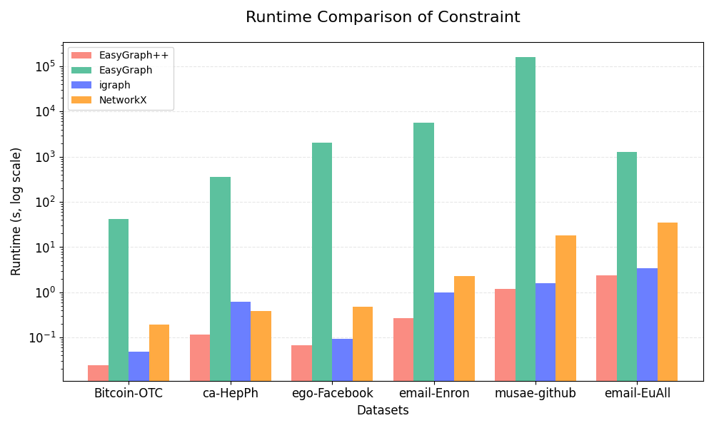
05
实验
FUDAN UNIVERSITY
约束 (Constraint)初步实现在部分数据集上的测试结果，graph-tool并未集成该功能，从实验结果中可以看出EasyGraph++会带来明显的加速效果。

Slide 32
FUDAN UNIVERSITY
FUDAN UNIVERSITY
06
展望未来

Slide 33
06
展望未来
FUDAN UNIVERSITY
本项目针对PageRank、介数中心性、紧密中心性等计算复杂度较高的核心图分析指标，进行了基于 OpenMP的多核CPU加速调研与具体实现，并最终搭载在EasyGraph这个开源图分析工具集上。我们利用OpenSODA及SNAP等真实世界的超大规模数据集进行了广泛测试，探索了如何通过通用硬件（CPU）显著提升大规模图数据的处理性能。实验结果表明：
1. 经过优化，EasyGraph++在大规模图上相比主流Networkx实现2-3个数量级（100x-1000x）加速。
2. 针对稀疏图，我们使用CSR格式以及动态负载均衡策略，有效解决内存频繁申请的瓶颈。
3. 保持了EasyGraph原有的易用接口，对上层应用透明，因而对用户友好。
同时我们还对EasyGraph++实现结果与EasyGraph基准结果进行了比对。EasyGraph++实现与EasyGraph基准完全一致，在保障计算精度的前提下极大释放了硬件算力。
未来，我们将继续扩展并行算法覆盖范围，进一步探索异构计算潜力，降低高性能图分析门槛，助力开发者更高效地解析OpenHarmony等超大规模开源社区的演化规律。

Slide 34
FUDAN UNIVERSITY
感谢垂听！
队伍名称：Fudan DataNET
成员：张苏苏 杜浩然 王宇喆
指导老师：陈阳
OpenRank开源数字生态分析与应用创新赛

